Slide 1
BITI (metar dužni) ili
NE BITI (metar kvadratni)
Hamletovska dvojba opstanka
dubrovačkoga arhiva

Slide 2
od 1952.
„... adaptacije palače Sponza u arhivsku zgradu..”

Slide 3
Ugovor o prijenosu zgrade (palača Sponza)
6. travnja 1967.
„Historijski arhiv Dubrovnik ovlašćuje se da bez daljnjega sudjelovanja Općine Dubrovnik postigne u zemljišniku ustupljenog prava na svoje ime.“

Slide 4
Zakon o vlasništvu i drugim stvarnim pravima (NN 91/1996)
čl. 360
„Pravo upravljanja, odnosno korištenja i raspolaganja na stvari u društvenom vlasništvu osobe koja se do stupanja na snagu ovoga Zakona nije pretvorila u subjekt prava vlasništva, postaje stupanjem na snagu ovoga Zakona pravo vlasništva dotadašnjega nositelja prava upravljanja, odnosno korištenja i raspolaganja na toj stvari, ako je stvar sposobna biti predmetom prava vlasništva, osim ako posebnim zakonom nije određeno drukčije.“

Slide 5

1996. – 2001.
Zašto tadašnja uprava Arhiva nakon donošenja Zakona o vlasništvu i drugim stvarnim pravima (NN 91/1996) nije poduzela nikakve pravne radnje po pitanju vlasničkih prava nad palačom Sponza i zemljištem u Lapadu?

Slide 6
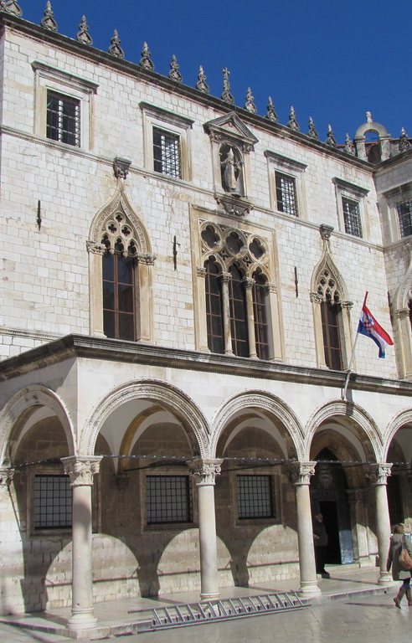
Rješenje Općinskog suda u Dubrovniku Z.2332/1 od 7. svibnja 2002.
ZGR. 1854 PALAČA
ZGR. 1855 LOĐA
Vlasnički dio: 1/1
DRŽAVNI ARHIV U DUBROVNIKU
Tereta nema!

Slide 7
KAD SELITE?!
Zapisnik o stručnom nadzoru te zaključci o uvjetima i kriterijima preseljenja dijela arhivskoga gradiva iz palače Sponza u novouređena spremišta u Gružu Državnog arhiva u Dubrovniku (KLASA: 612-06/18-19/08 URBROJ: 565-09/1-18-5) Zagreb, 21. prosinca 2018.
U palači Sponza zadržati
ukupno gradivo do 1945.

Slide 8
NE SELIMO!
„Uz već istaknute stručne stavove, upozoravamo na pozitivan trend mnogih europskih arhiva s dugom tradicijom, da i nakon preseljenja u novo izgrađene i novo uređene prostore u širem centru grada, pa i izvan njih, arhivi ostaju sjedištem trajno smješteni u starim gradskim jezgrama, odnosno, u svojim izvornim zgradama.”

Slide 9
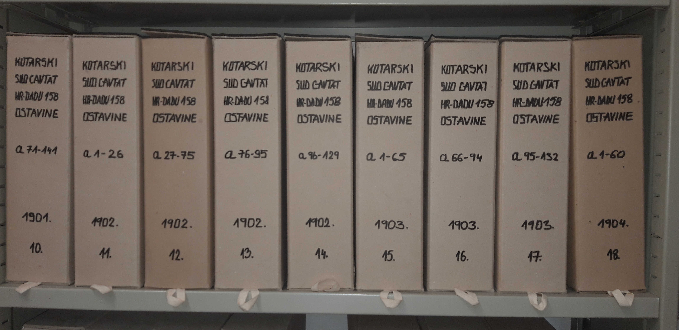
BITI: METAR DUŽNI

Slide 10
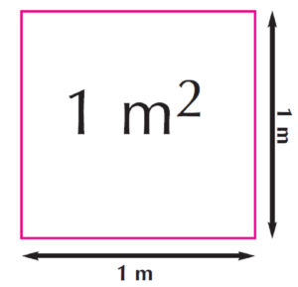
NE BITI: METAR KVADRATNI

Slide 11
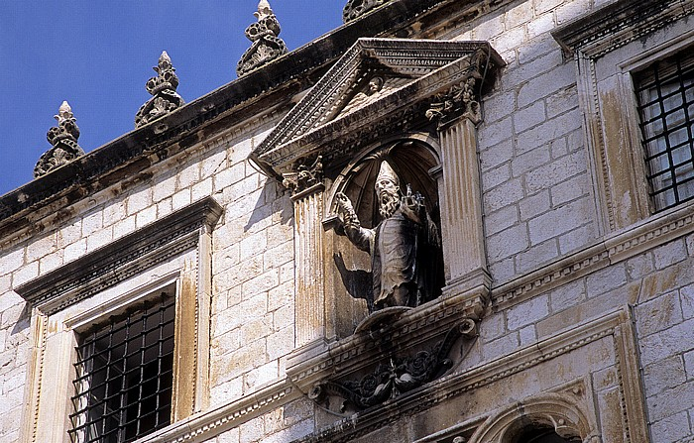

Slide 12
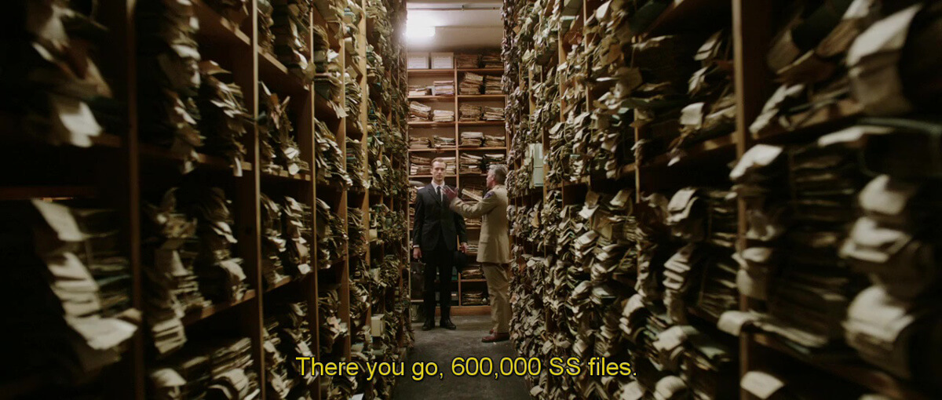

VIŠA SILA?!
METAR KVADRATNI
METAR DUŽNI

Slide 13
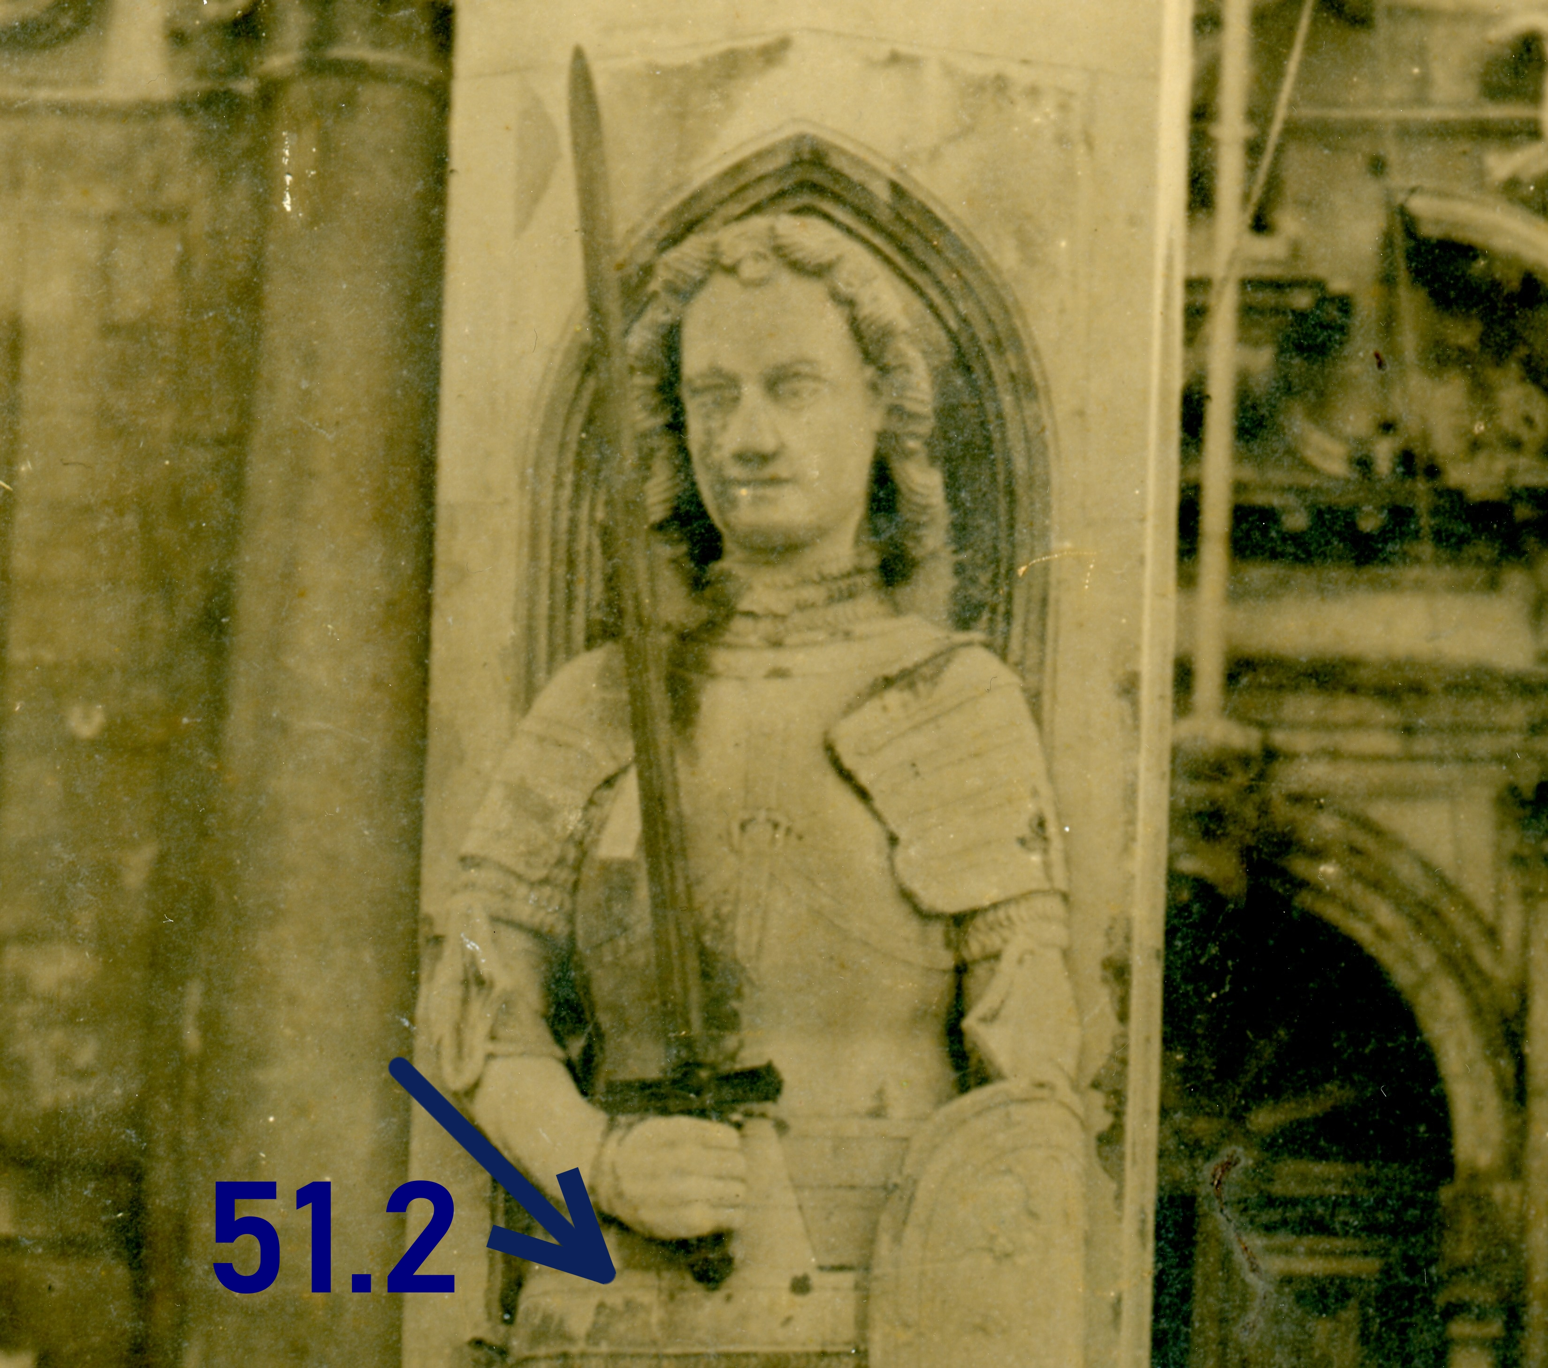
LAKAT
PRIJEDLOG: UVESTI DUBROVAČKI LAKAT KAO MJERNU JEDINICU ZA ARHIVSKO GRADIV0 DRŽAVNOG ARHIVA U DUBROVNIKU!

